Slide 1
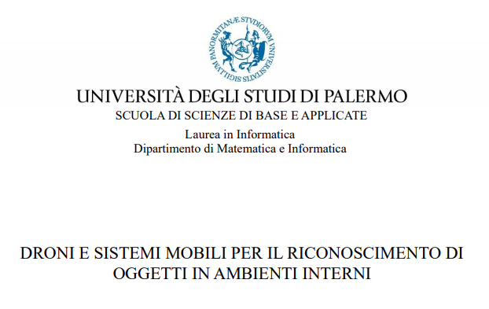
Autore: Domenico Luciani
Relatore: Domenico Tegolo
Corelatore: Antonio Giambartino

Slide 2
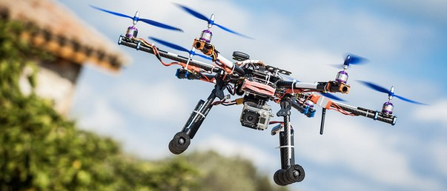
Introduzione
Al giorno d’oggi l’uso di droni multi-rotore è in forte crescita,
usati in molti ambiti moderni, dal militare alla fotografia…

Slide 3
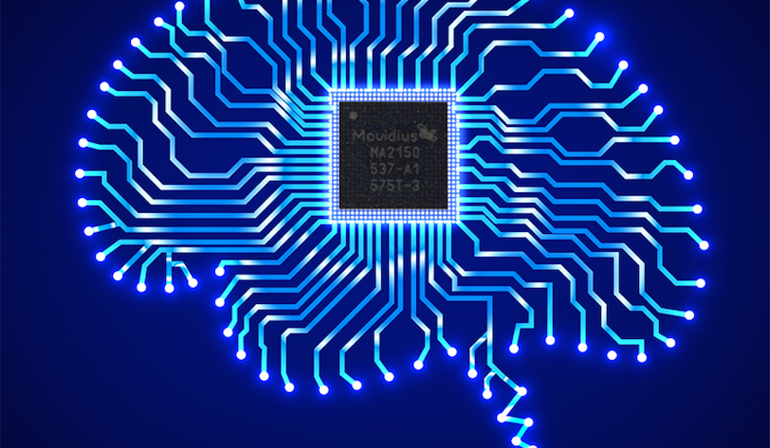
Il problema
Il problema affrontato è quello del:
Riconoscimento
Tracking
Di oggetti o persone, dotando I droni multi-rotore di capacità quasi del tutto autonome...

Slide 4
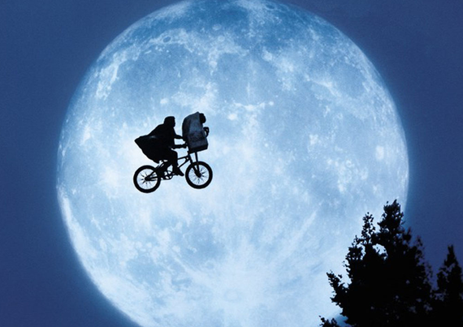
L’hardware
L’hardware è stato scelto per permettere a chiunque di poter raggiungere l’obiettivo prefissato grazie al costo quasi irrisorio delle componenti hardware usate...

Slide 5
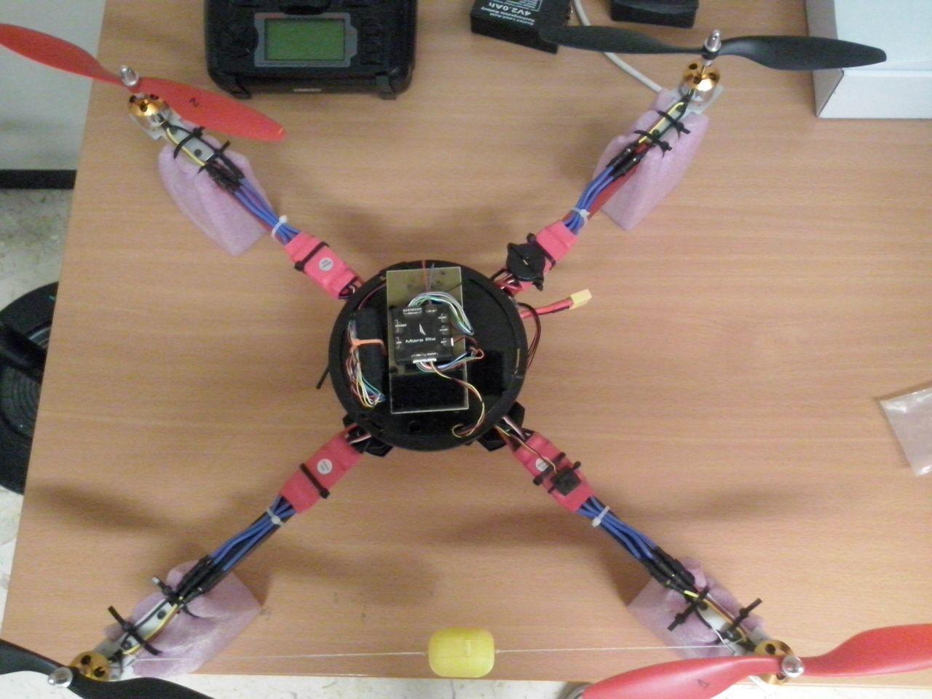
Il drone
Il drone multi-rotore in figura è stato costruito in casa e messo a disposizione dal mio corelatore dell’azienda ST Microeletronics.

Slide 6
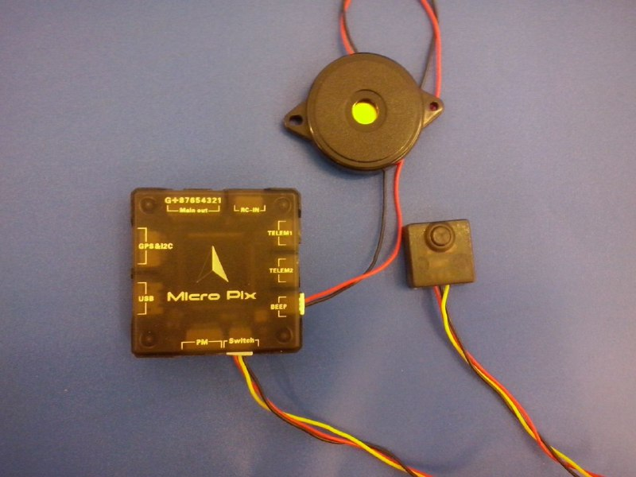
Scheda Pixhawk
La scheda Pixhawk permette di:
Comandare I motori del multi-rotore,
Interfacciarsi con il barometro
Interfacciarsi con il gps
Dialogare con la GCS
La comunicazione con la GCS avviene attraverso un protocollo di comunicazione chiamato MAVLink...

Slide 7
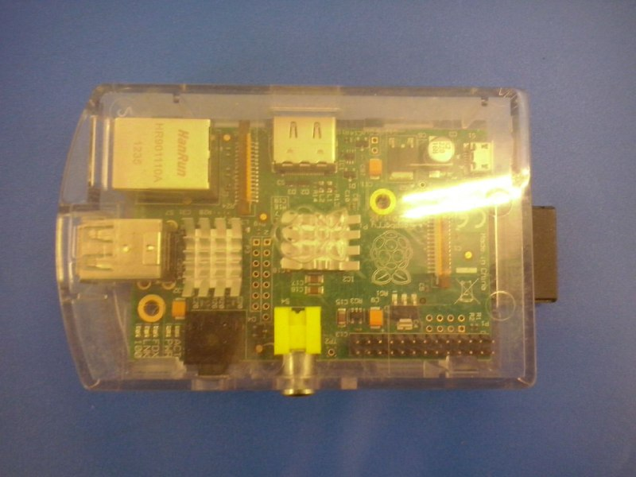
Raspberry Pi
Il “cervello” del progetto, si tratta di un vero e proprio computer in miniatura, basato su un’architettura ARM, consente di:
Usare diverse distribuzioni scritte ad-hoc
Poter eseguire dei file binari
Interpretare o eseguire softwares scritti con linguaggi di medio-alto livello
Interfacciarsi con I vari dispositivi in maniera semplificata
Consentire una spesa contenuta pur avendo risorse computazionali discrete
Consente di essere alimentata usando una batteria LiPo.
Per questo progetto abbiamo usato il modello con 512Mb di RAM per poter mettere in evidenza la capacità dell’algoritmo di poter girare in real-time pur avendo risorse limitate.

Slide 8
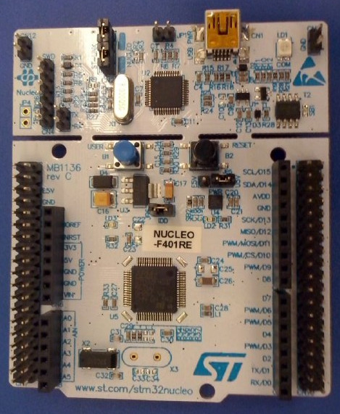
Scheda Nucleo F401RE
Microcontrollore messo a disposizione dall’azienda ST Microeletronics basato su architettura STM32, permette di interfacciare con esso moduli aggiuntivi e di usare dispositivi seriali o analogici in real-time. Usato all’interno di questo progetto per interfacciare la raspberry pi con il modulo BLE e con il sensore ad ultrasuoni.

Slide 9
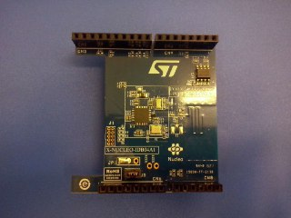
Modulo BLE IDB04A1
Modulo aggiuntivo fornito dall’azienda ST, permette di usare la tecnologia BLE così da poter avviare il drone dalla GCS, interfacciandosi con la scheda NUCLEO connessa alla Raspberry Pi.

Slide 10
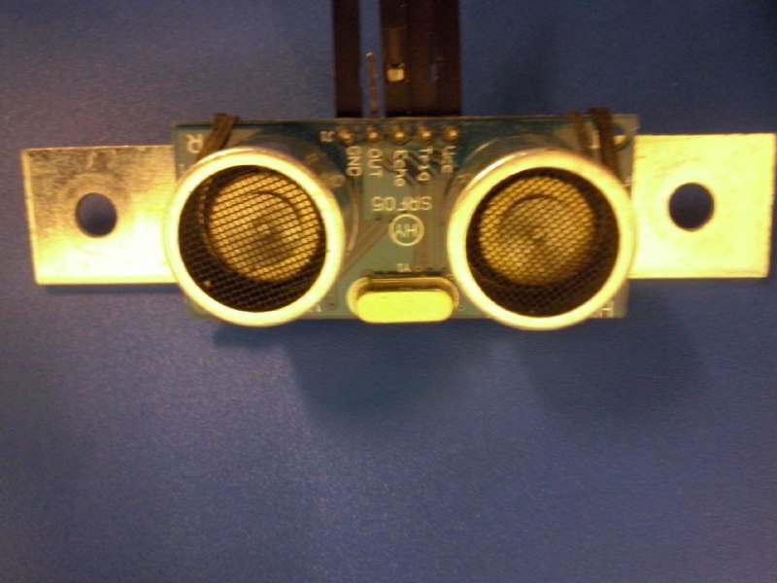
Sensore ultrasonico
HY-SRF05
Sensore che sfruttando il principio del sonar consente di conoscere se un determinato ostacolo ci si para davanti o se il drone raggiunge il target desiderato, interfacciato alla Raspberry Pi grazie alla scheda nucleo permettendo al drone di fermarsi e fare un landing sicuro.

Slide 11
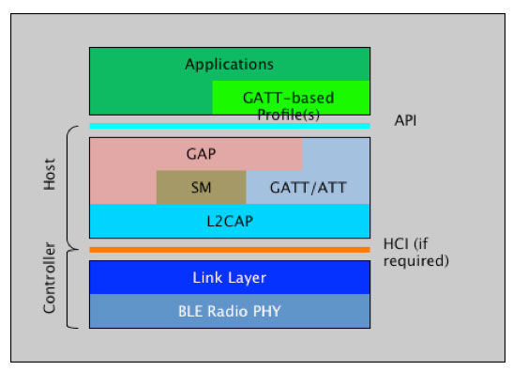
Bluetooth 4.0
Chiamato comunemente BLE è un uovo standard di comunicazione fra dispositivi di ultima generazione, usati in ogni genere di settore, da quello sportivo a quello videoludico consentendo prestazioni ben superiori rispetto alla precedente versione in termini di sicurezza, risparmio energetico e potenza trasmissiva. L’architettura prevede un master che potrà essere un qualsiasi tablet, telefonino o computer con supporto alla tecnologia BLE e degli slayer cioè I nostri dispositivi che saranno in grado di trasmettere I dati di nostro interesse.

Slide 12
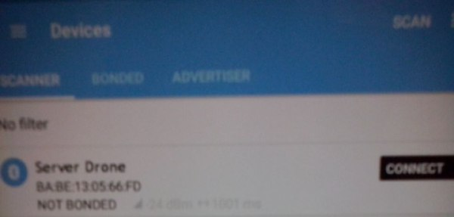
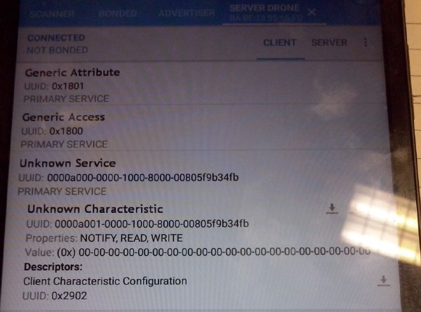
Bluetooth 4.0
Lo slayer si mette in ascolto aspettando una qualsiasi connessione dall’esterno, fase chiamata di “advertising”. Il master invece avrà il compito di scansionare l’area cercando dispositivi compatibili
Una volta stabilita la connessione il master chiede una lista dei servizi allo slayer, una volta trovato il servizio di suo interesse richiede la lista delle caratteristiche dello stesso per poi leggere da esse I dati.
Nel BLE ogni servizio ha un determinato UUID, ogni servizio contiene più caratteristiche anch’esse identificate da un determinato UUID, tali caratteristiche consentono di esporre e ricevere dati richiesti.

Slide 13
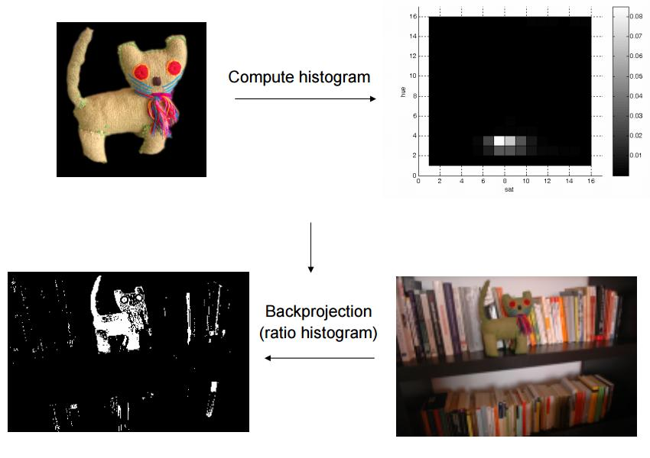
Histogram Backprojection
Tecnica usata per identificare un oggetto all’interno di una immagine tramite il suo histogramma retroproiettato.

Slide 14
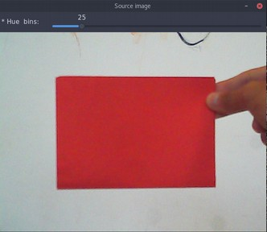
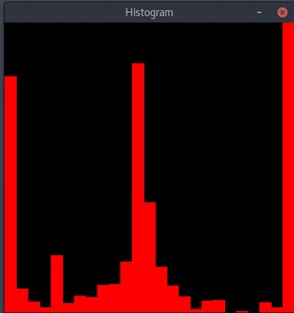
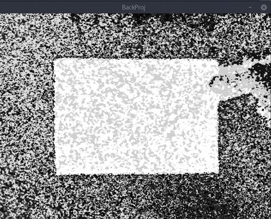
Histogram Backprojection
Si ricavano gli histogrammi del target e del frame da analizzare
Si ricava un terzo histogramma chiamato Ratio Histogram facendo il rapporto fra I due histogrammi precedenti retroproiettandolo sul frame sostituendo I valori principali con I valori dell’histogramma risultate in quell’indice
Si effettua una convoluzione di questa immagine risultante con una maschera di grandezza uguale a quella del nostro target
Il picco nell’immagine convoluta ci indicherà la località in cui si trova il nostro target

Slide 15
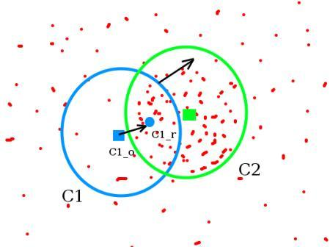
Meanshift
Usato nella computer vision per il tracking di oggetti.
Per ogni insieme di dati l’algoritmo definisce una finestra attorno ad essi calcolando la media di tale insieme,
shiftando di volta in volta il punto centrale della finestra verso tale locazione finché non si raggiunge la convergenza.
Dopo ogni iterazione possiamo considerare che la finestra viene shiftata in una regione sempre più densa del dataset in input.
I punti stazionari ottenuti dall’ascesa del gradiente rappresentano la moda della funzione di densità di probabilità, tutti I punti associati con lo stesso punto stazionario appartengono allo stesso cluster.
Questo algoritmo viene solitamente usato in combinazione con l’histogram backprojection per migliorare I risultati.
Usando questo algoritmo però le dimensioni della finestra di ricerca rimangono invariati ad ogni iterazione, per risolvere il problema usiamo il CamShift.

Slide 16
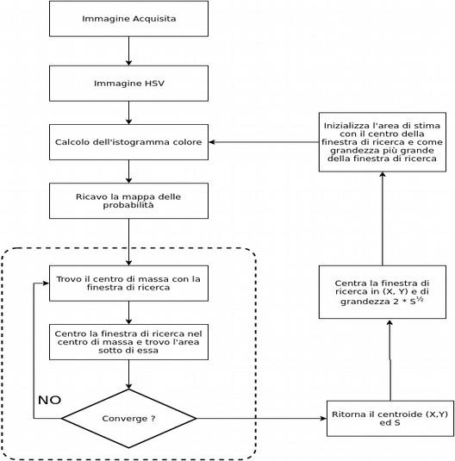
Camshift
Possiamo riassumerlo in 5 step:
Si definisce una ROI
Si individua la posizione iniziale della finestra di ricerca dell’algoritmo Meanshift, la locazione e la distribuzione da seguire.
Si calcola la distribuzione di probabilità del colore della regione centrata dalla finestra di ricerca del Meanshift
Si itera il Meanshift per trovare il centroide della probabilità dell’immagine, viene salvata l’area di distribuzione e la locazione del centroide.
Per il frame successivo si centra la finestra di ricerca nella posizione media trovata precedentemente e si imposta la dimensione della finestra per poi tornare allo step 3.

Slide 17

MAVLink
Protocollo di comunicazione usato per far comunicare piccoli veicoli aerei con le stazioni base di terra.
La dimensione ridotta dei pacchetti permette al MavLink di prestarsi in maniera ottimale a quello che dovrebbe essere uno scambio di dati molto veloce e stabile.

Slide 18
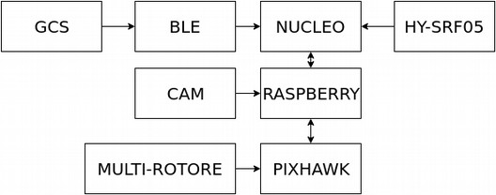
Schema Progettuale
GCS: Tramite BLE avvia il drone
BLE: Modulo di comunicazione collegato alla NUCLEO
NUCLEO: Microcontrollore per interfacciare il sensore ultrasonico e il BLE con la Raspberry Pi tramite seriale
HY-SRF05:Sensore ultrasonico interfacciato alla NUCLEO per l’identificazione di ostacoli
CAM: Collegata alla Raspberry Pi tramite USB permette di prendere le immagini in real-time
Raspberry Pi: Cervello del progetto, permette l’interfacciamento con tutte le periferiche
PixHawk: Comanda I motori del drone, interfacciata alla Raspberry Pi per ricevere I comandi di volo ed inviare informazioni
Multi-Rotore: Il drone quadricottero da pilotare

Slide 19
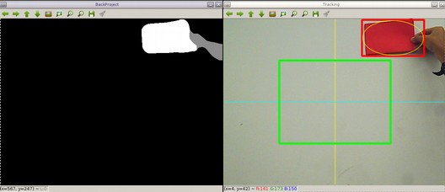
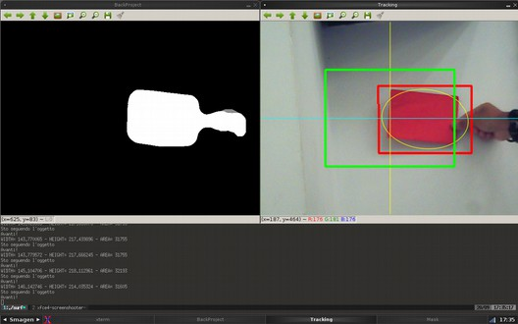
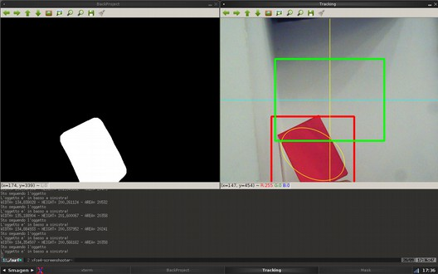
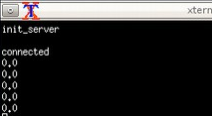
Risultati

Slide 20

Conclusioni e attività future
Possibili sviluppi futuri potrebbero concentrarsi maggiormente sul sistema di guida usando un sistema di stereovisione e l’uso di camere più efficienti.
Aumentare la potenza di calcolo usando schede più potenti e con più memoria
Usare tecnologie di comunicazione più estese.

